Slide 1
KA-DKV 2 (Photoshop)
Rabu 01-04-20

Slide 2
WARNA
Warna adalah salah satu komponen penting dalam sebuah digital art
Dalam teknis peng-aplikasi-an warna dalam konteks software memiliki langkah-langkah yang cukup sederhana
Adobe Photoshop memiliki beberapa Tools dasar yang digunakan untuk mewarnai pada Bidang Gambarnya
Berikut adalah Tools untuk pemilihan warna:

Slide 4
TOOLS
Tools yang akan dipelajari sebagai dasar pembelajaran Teknik Mata Kuliah KA-DKV dalam konteks warna ini adalah:
Paint Buncket & Gradient
Brush Tools
Shape Tools

Slide 5
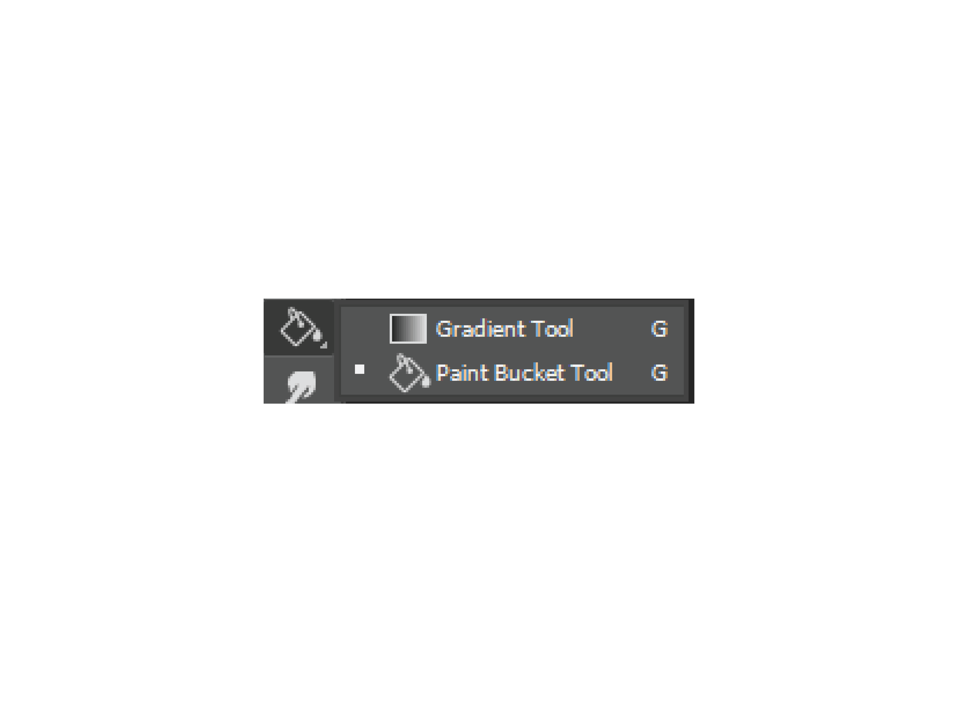
Paint Bucket & Gradient Tools
Digunakan untuk membuat warna Background/ Foreground

Slide 6
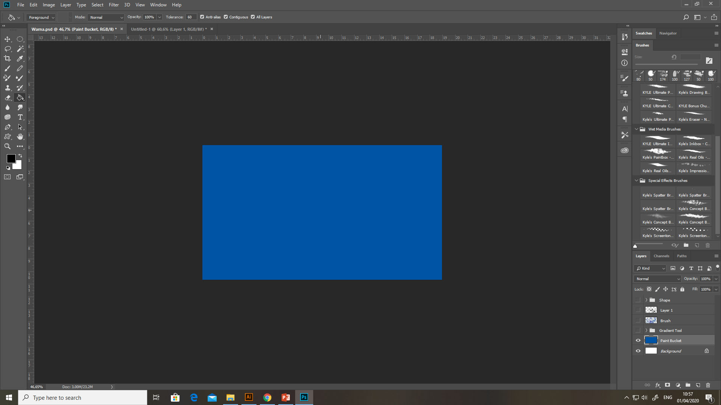
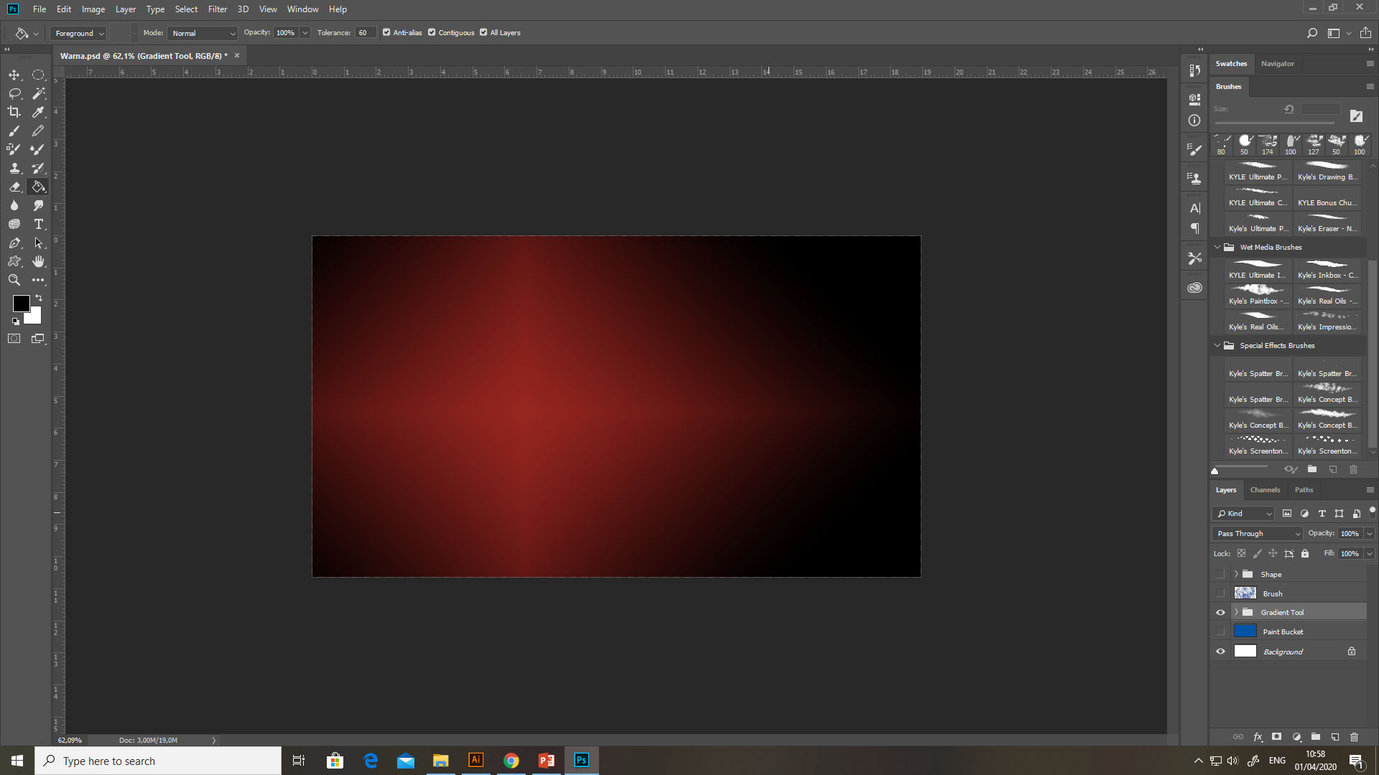
Contoh peng-aplikasi-an

Slide 7
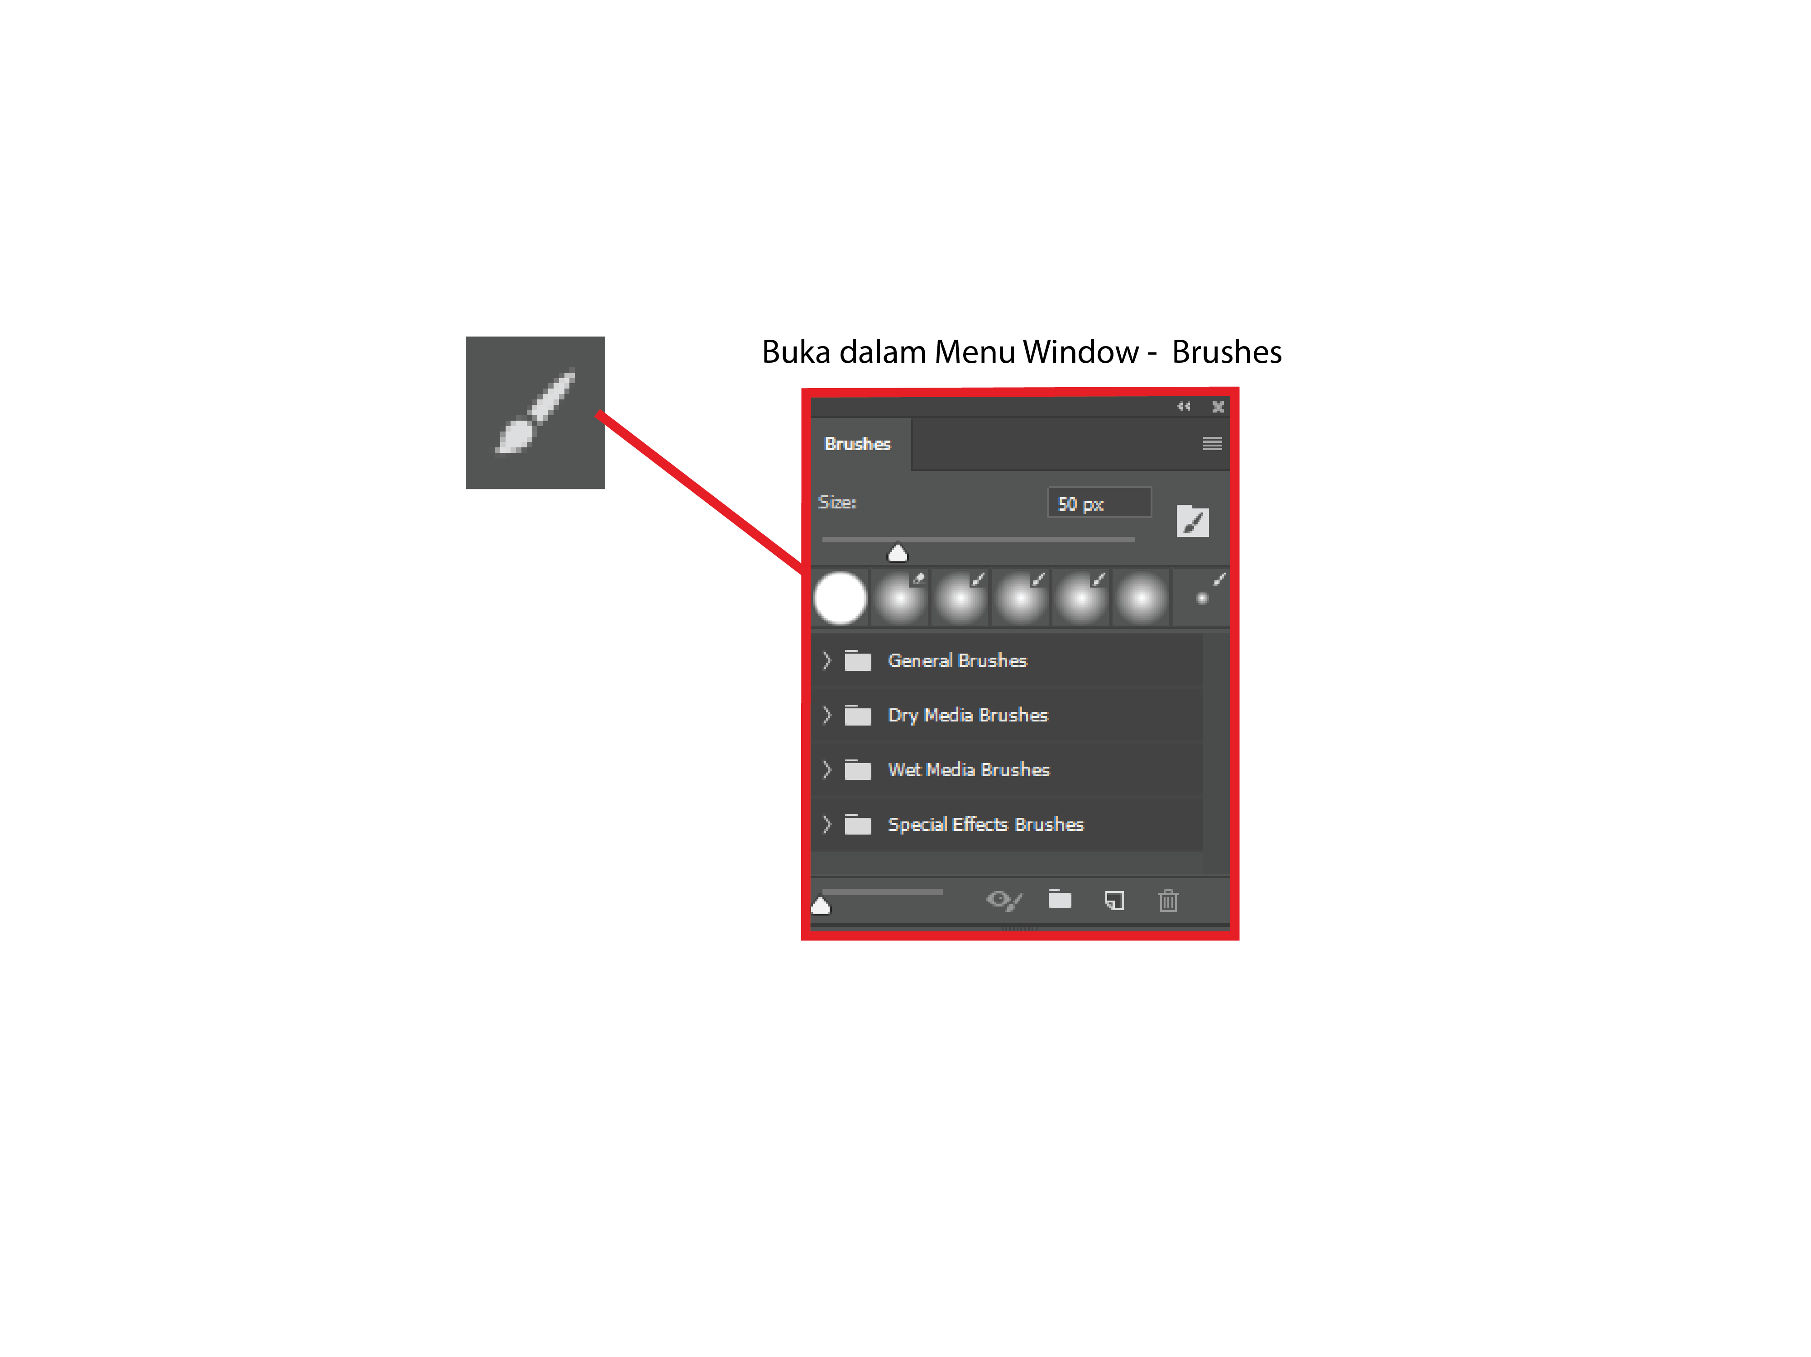
BRUsh TOOL
Penggunaanya seperti Kuas Manual. Punya beberapa “preset” untuk mengelurkan efek-efek tertentu

Slide 8
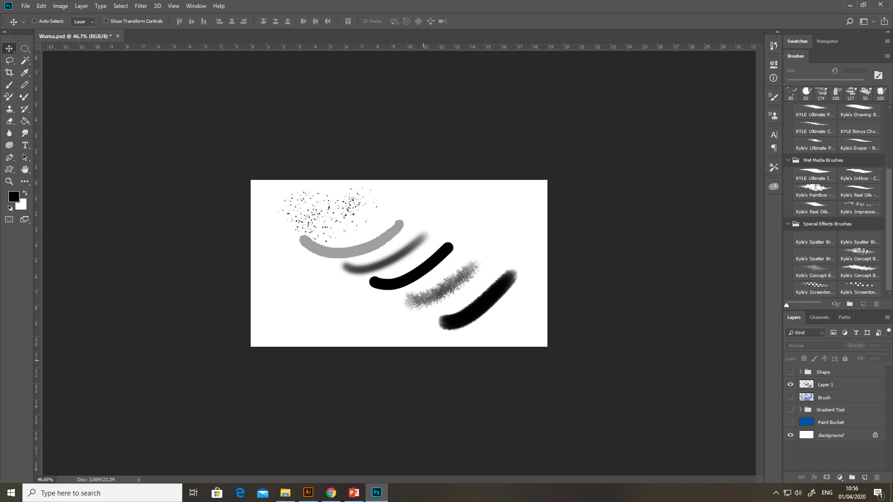
Contoh peng-aplikasi-an

Slide 9
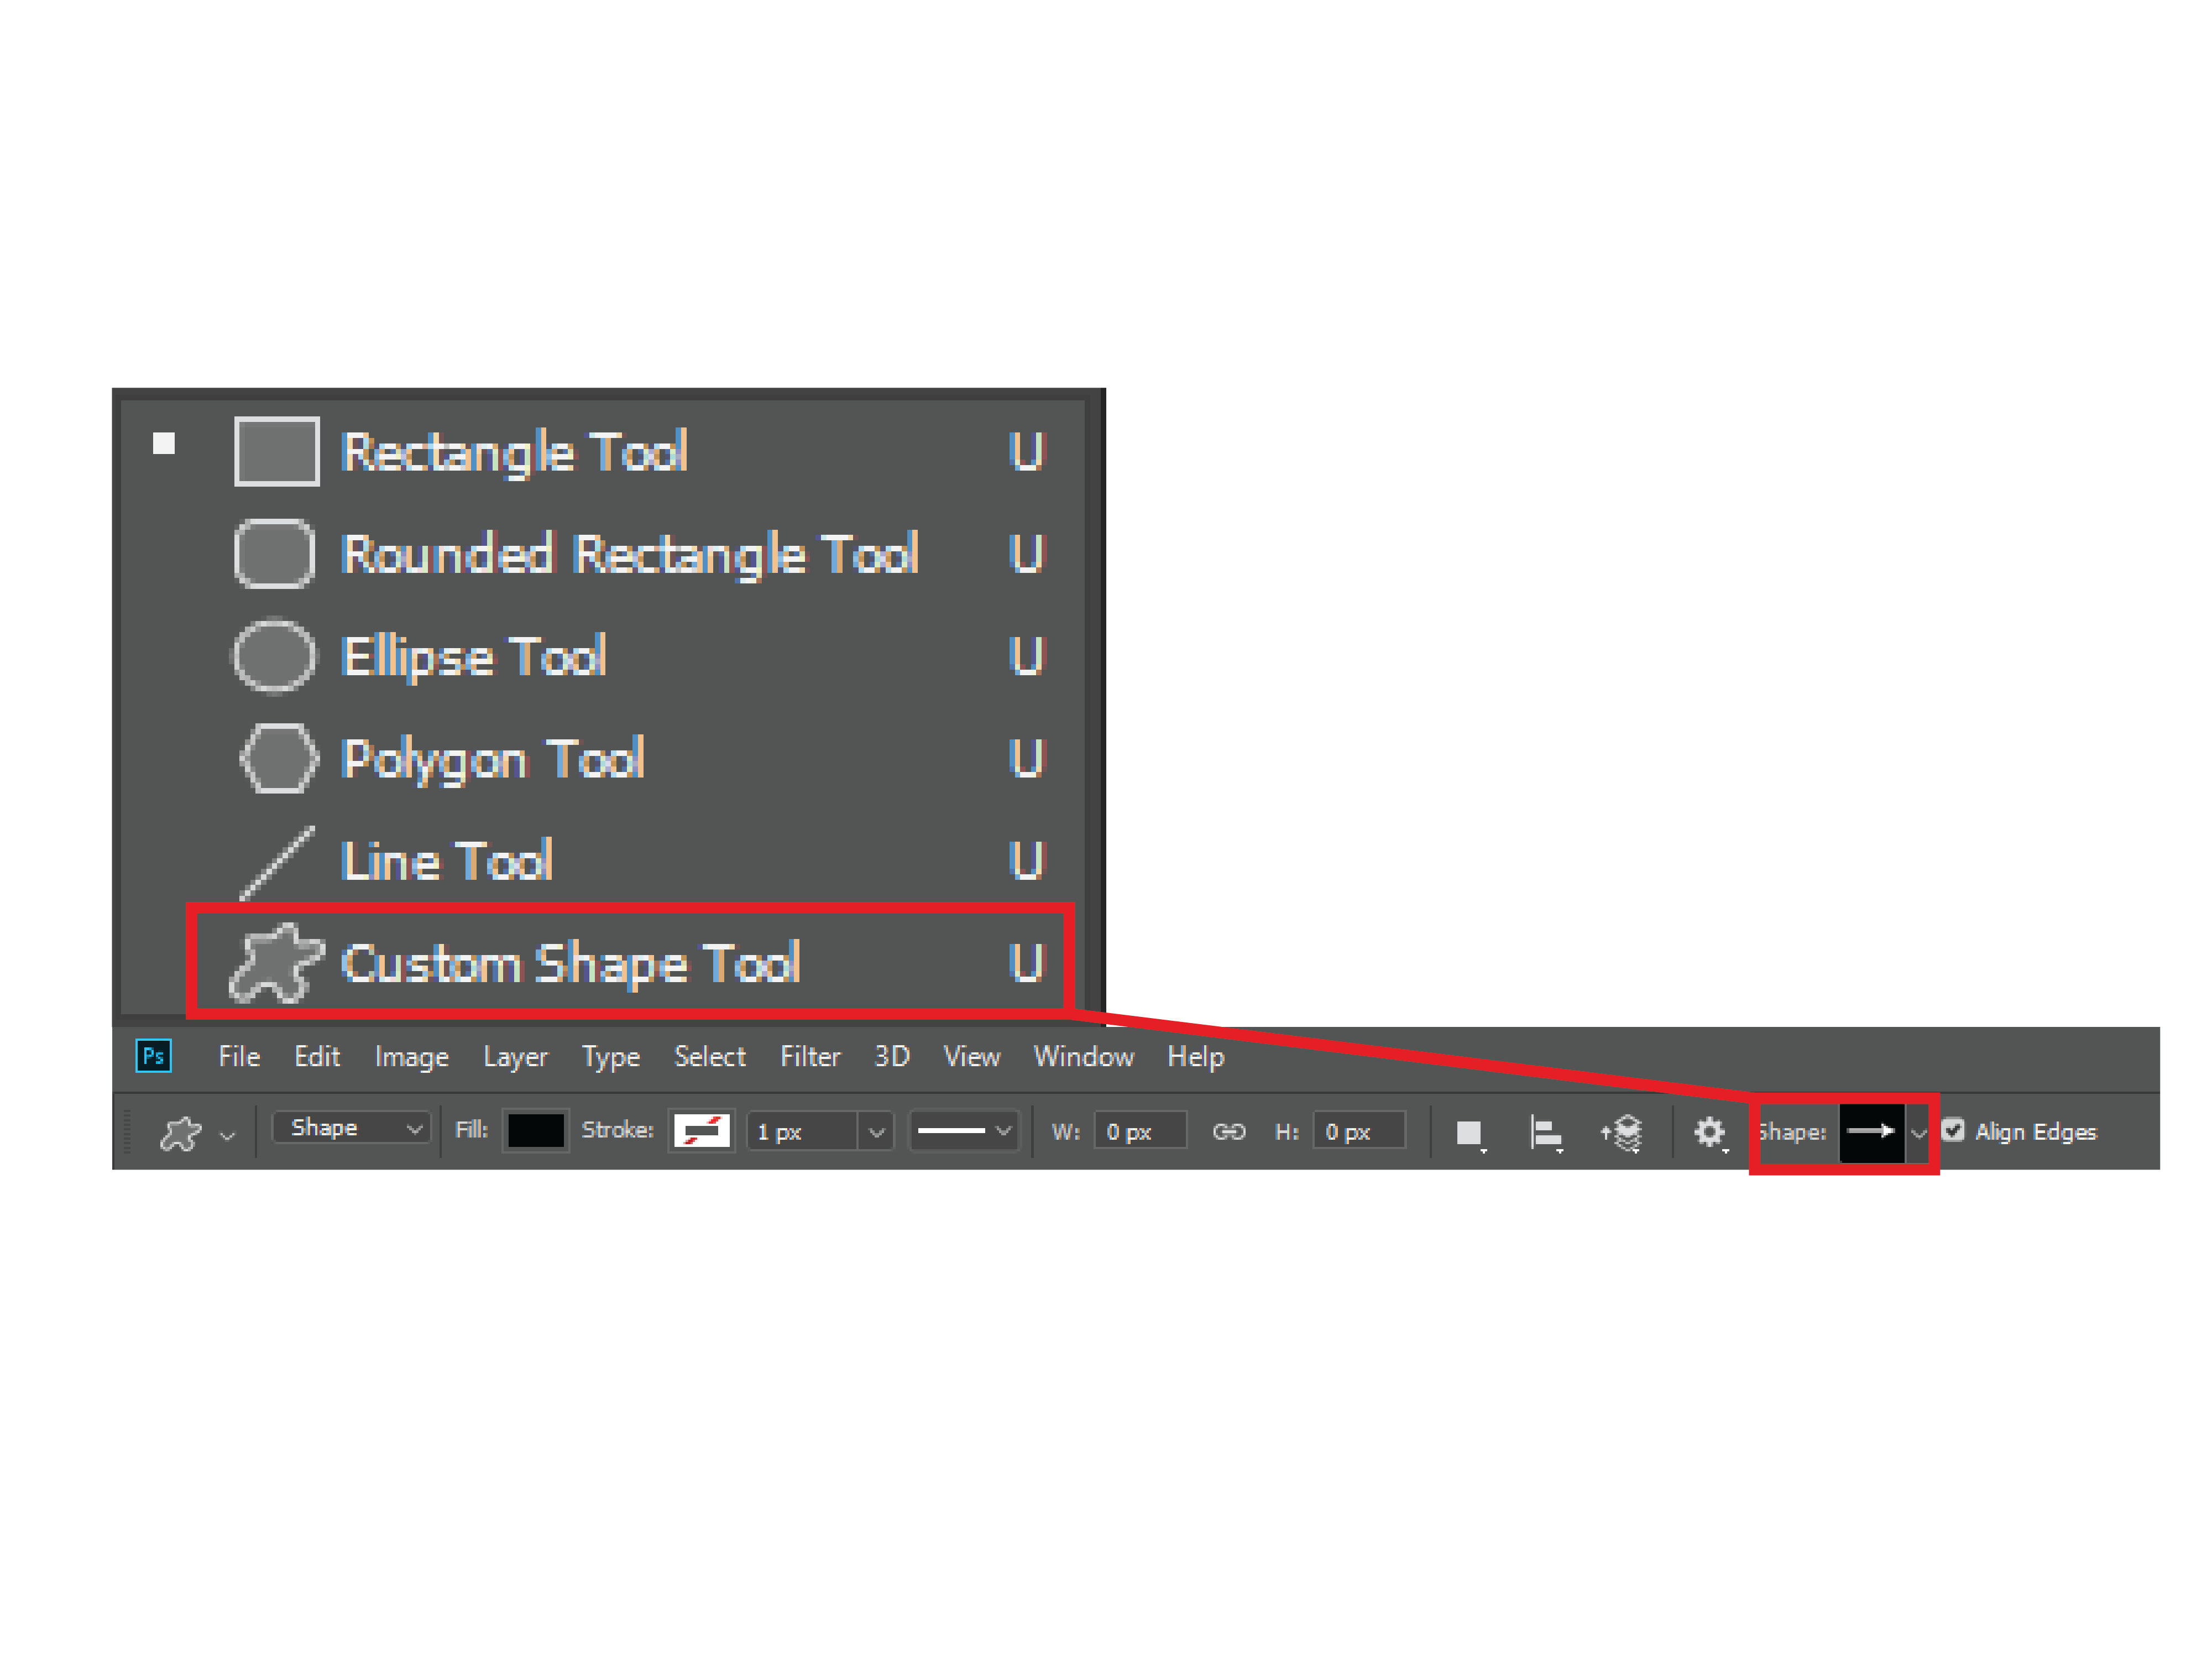
Shape tool
Tools untuk membuat bentuk secara instan, seperti Persegi, Lingkaran, Segitiga, dan adapun bentuk-bentuk dekoratif lain

Slide 10
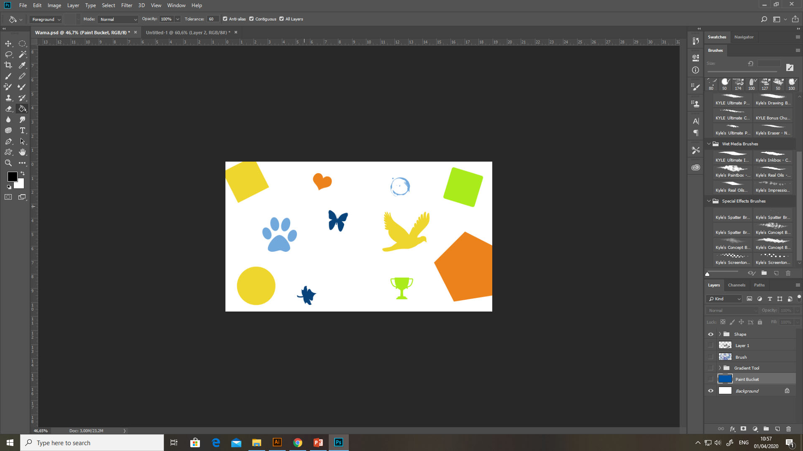
Contoh peng-aplikasi-an

Slide 11
TUGAs
Buat sebuah karya dekoratif dari penggabungan warna-warna dan bentuk bentuk yang diselaraskan sehingga menjadi sebuah gambar dekoratif
Tools dan warna yang digunakan tidak dibatasi silahkan meng-ekspolasi sendiri
Contoh:

Slide 13
format tugas
Waktu Tugas adalah 2 sks (90menit) dimulai pada jam 13:00 – 14:30
Tugas berformat .png (Foto Tanpa Background) dimasukan kedalan Folder NAMA_NIM_KELAS
Semua folder perorangan dikumpulkan oleh ketua kelas dalam satu format RAR
Dikirimkan ke: ekki.hardiawan@email.unikom.ac.id

Slide 14
Catatan
Karena keterbatasan media yang digunakan/dimiliki Lembaga/Dosen
Mahasiswa diharapkan dapat mengeksplorasi/improvisasi sesuai dengan pengetahuan mahasiswa sendiri
Materi hanya bersifat dasar/basic. Cara yang digunakan dapat sangat beragam

Slide 15
TERIMA KASIH

